Slide 1
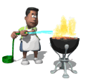
SIEDMACI V KUCHYNI
Obľúbené recepty žiakov 7. ročníka ZŠ Lehnice
Školský rok 2015-2016

Slide 2
Siedmaci v kuchyni
V našej špeciálnej kuchárskej knihe
Vám ponúkame týchto 16 receptov,
ktoré predstavujú obľúbené jedlá
žiakov 7. ročníka zo ZŠ Lehnice:
Tiramisu (Katarína Domsiová) Pizza rožky (Robert Paradi)
Pečené zemiaky (Nina V. Drobná) Párky v cestíčku (Jakub Potocsi)
Marhuľové muffiny (Patrícia Kellerová) Kinder čokoláda (Michaela Posztóšová)
Jablkový koláč (Dominik Kubík) Palacinky (Nina Ratuská)
Pizza Margherita (Alex Lakatos) Zemiakové placky (Ján Rigó)
Pizza koláčiky (Rastislav Melcher) Jogurtové palacinky (Laura Tóthová)
Omeleta (Miroslav Morihlatko) Špagety (Renáta Vaškovičová)
Ham and eggs (Jozef Pagáč) Muffiny (Hugo Vítek)

Slide 3
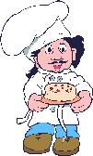
TIRAMISU podľa Katky Domsiovej
Ingrediencie:
6 ks vajec, 10 PL kryšt. cukru, 500 g mascarpone, 500 ml uvarenej kávy, 1 bal vanilkového cukru, 500 ml rumu, 6 bal dlhých piškót, 2 PL kakaa na posypanie
Postup:
1. Oddelíme žĺtky od bielkov. Žĺtky vymiešame dopenista s kryštálovým cukrom, primiešame mascarpone a nakoniec zľahka vmiešame sneh vyšľahaný z bielkov. Do uvarenej kávy pridáme vanilkový cukor a rum.
2. Do plechu alebo inej vhodnej nádoby začneme ukladať piškóty, namočené vo vychladenej káve. Na piškóty rozložíme krém, pokračujeme ďalšou vrstvou piškót a krému. Vrch posypeme kakaom. Dezert vložíme minimálne na 2 hodiny do chladničky. Potom nakrájame na kocky a podávame. Dobrú chuť!

Slide 5
Pečené zemiaky á la Ninka Drobná
Na prípravu tohto jedla potrebujeme zemiaky, tvrdý syr, korenie, himalájsku soľ a olivový olej.
Postup:
Pripravené zemiaky umyjeme, osušíme a nakrájame na mesiačiky (zemiaky nešúpeme).
Pripravíme si misku, do ktorej pridáme himalájsku soľ, korenie a olivový olej. Do premiešanej zmesi vložíme nakrájané zemiaky a nastrúhaný syr. Všetko spolu premiešame.
Na plech vložíme papier na pečenie
a poukladáme naň zemiaky.
Vložíme do predhriatej rúry a pri teplote
250°C pečieme 15-25 minút.
Upečené zemiaky podávame s kečupom, tatárskou omáčkou alebo iným dresingom (každému podľa výberu a chuti).

Slide 6
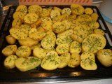
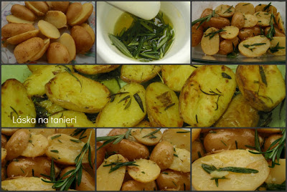
Pečené zemiaky

Slide 7
Marhuľové muffiny podľa Paťky Kellerovej
Suroviny na cesto:
80 g palmarínu, 100 g práškového cukru, 1 vanilkový cukor, 3 vajcia,
125 ml mlieka, 250 g hladkej múky, 1 kypriaci prášok
Suroviny na náplň:
250 g mäkkého tvarohu, 80 g krupicového cukru, 1 vanilkový cukor, 1 vajce,
1 PL strúhanej citrónovej kôry, 300 g marhúľ + tuk a múka na prípravu formičiek
POSTUP:
Palmarín s práškovým a vanilkovým cukrom vymiešajte na penu. Vajcia rozšľahajte v mlieku a striedavo s preosiatou hladkou múkou a kypriacim práškom vmiešajte do peny.
Formičky na muffiny vytrite tukom (palmarín), vysypte hrubou múkou a do polovice naplňte cestom.
Mäkký tvaroh zmiešajte s krupicovým a vanilkovým cukrom, vajíčkom a citrónovou kôrou. Do stredu cesta v každej formičke dajte trocha tvarohovej náplne a položte na ňu polovicu marhule.
Pečte pri stálej teplote 180°C asi 20 minút. Trocha vychladnuté vyklopte muffiny z formičiek a uložte do papierových košíčkov. Vrch môžete prizdobiť kopčekom šľahačky.

Slide 8
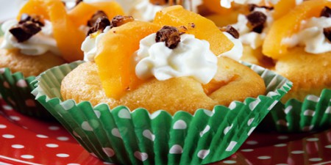
Marhuľové muffiny

Slide 9
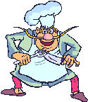
Jablkový koláč od Dominika Kubíka
Na prípravu tohto jednoduchého, ale chutného koláča budeme potrebovať :
450 g jabĺk, 400 g kryštálového cukru, 1 vanilkový cukor, 400 g výberovej múky,
2 poháre oleja, 2 ČL sóda bikarbóny a 3 vajcia.
Postup:
Jablká očistíme, nastrúhame, pridáme kryštálový a vanilkový cukor. Masu necháme 1 hod. postáť, aby jablká pustili šťavu. Potom vmiešame múku so sóda bikarbónou, celé vajcia a olej. Cesto vylejeme do vymasteného, múkou vysypaného plechu a vložíme do predhriatej rúry, pečieme pri teplote 180°-200°C približne 30 minút. Po upečení poprášime cukrom alebo strúhaným kokosom. Koláč je šťavnatý, môžeme ho servírovať teplý i vychladnutý. Pravda, ak vôbec stihne vychladnúť, lebo chutí tak skvelo, že sa po ňom doslova „zapráši“.

Slide 10
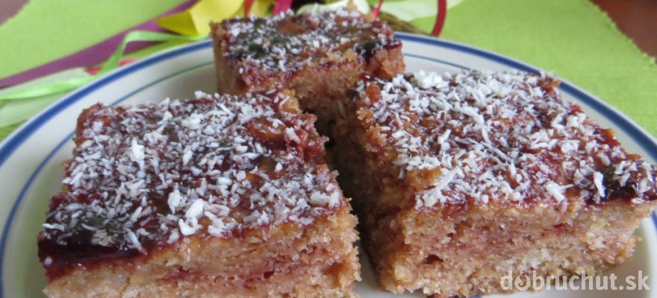
Jablkový koláč

Slide 11
Pizza Margherita podľa Alexa Lakatosa
Suroviny na 2 pizze: (základné cesto): 1 kocka droždia, 400 g hladkej múky, 2 PL olivového oleja, štipka soli, trocha múky na posypanie pracovnej dosky
Paradajkový pretlak, 400 g paradajok, 200 g syra (mozzarella), čerstvá bazalka, oregano, soľ, mleté čierne korenie
POSTUP PRÍPRAVY ZÁKLADNÉHO CESTA:
Do 200 ml teplej vody rozmrvíme droždie. Do misy preosejeme múku, pridáme olej a štipku soli. Pri-lejeme rozpustené droždie s vodou a vypracujeme hladké cesto.
Z cesta vytvarujeme guľu, poprášime múkou a prikryjeme čistou utierkou. Na teplejšom mieste necháme odpočívať cca 40 minút (malo by zdvoj-násobiť svoj objem).
Cesto premiesime a na doske poprášenej múkou rozvaľkáme na veľkosť plechu alebo na 2 menšie okrúhle pizze. Preložíme na plech vystlaný pa-pierom na pečenie a necháme 10 min odpočívať.
TIP: Cesto môžeme pripraviť aj deň vopred. Cez noc ho necháme v chladničke odpočívať a roz-vaľkáme ho na druhý deň (pozri bod 3).
Rúru zapneme na najvyšší stupeň. Paradajky
a mozzarelu nakrájame, bazalku nasekáme.
Pizzu pripravenú na plechu potrieme
paradajkovou omáčkou, poukladáme
nakrájané paradajky, syr, bazalku,
podľa chuti dosolíme, dokoreníme,
medzi prstami namneme sušené
oregano. Pečieme v spodnej tretine
rozpálenej rúry 5-10 minút. Postup
opakujeme aj s 2. časťou cesta. Servírujeme horúce.
TIP: Cesto by malo byť na okrajoch chrumkavé,
nie však vysušené. Nepreháňame to s jej zdobením, aby nebola v strede mokrá. Čím menej mokrých surovín na ceste bude, tým kratšie sa bude piecť!

Slide 12
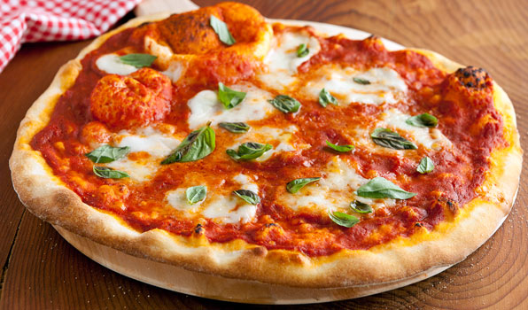
Pizza Margherita

Slide 13
Pizza koláčiky á la Rasťo Melcher
INGREDIENCIE:
500 g lístkové cesto
200 g šunka
5 PL kečup
1 balíček pizza korenia
1 ks vajíčko na potretie
1 papier na pečenie
1 ks syr na strúhanie
POSTUP:
Ako prvé si zoberieme lístkové cesto a rozvaľkáme ho tak, aby bolo hrubé 1/2 cm.
Potom si zoberieme kečup a potrieme ním lístkové cesto. Plátky šunky poukladáme po ceste, aby bolo celé nimi zakryté. Zoberieme syr, nastrúhame ho a posypeme ním celé lístkové cesto. Potom posypeme pizza korením a cesto zrolujeme na jednu veľkú rolku. Nožíkom rolku nakrájame na plátky (1 - 1,5 cm). Plátky sformujeme na koláčiky okrúhleho tvaru. Plech vyložíme papierom na pečenie a koláčiky naň naukladáme. Rozbijeme vajíčko do pohára, rozšľaháme a potrieme ním povrch koláčikov. Rúru rozohrejeme na 180° - 190 °C a dáme koláčiky piecť na 10-15 minút. Potom už iba vyberieme, naložíme na tanier a môžeme papať.

Slide 14
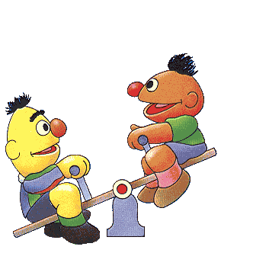
Pizza koláčiky

Slide 15
Omeleta podľa Mirka Morihlatka
Suroviny:
2 vajcia, soľ, čerstvé mleté korenie, PL masla, PL oleja, nastrúhaný syr, tabasco alebo iná štipľavá omáčka
Postup:
Vajíčka rozšľaháme so soľou a mletým korením. Na panvici rozohrejeme kúsok masla s olejom a vylejeme na ňu vajíčka.
Ja mám panvicu dostatočne širokú, ale ak máte panvicu s menším priemerom, keď okraj omelety trošku zatuhne, podberačkou ho zatlačte ku stredu a mokré vajíčka z povrchu omelety naklonením panvice vlejte na uvoľnené miesto. Hotová omeleta je tenučká a netrhá sa. Podoberieme ju a naklonením ju zosunieme na tanier. Posypeme nasekanými bylinkami, poprípade jemnou cibuľkou a papáme. Ak chcete naplniť omeletu syrom, postrúhaným posypte polovicu omelety ešte na panvici. Druhý okraj omelety prehodíme cez syr a zosunieme z panvice. Omeletu pred konzumáciou pofŕkame tabascom. Kto nemá rád jeho kyslú chuť, môže použiť nejakú inú štipľavú omáčku.

Slide 16
Omeleta so syrom

Slide 17
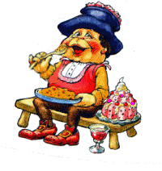
Ham and eggs podľa Jožka Pagáča
Ingrediencie na 4 porcie:
200g šunky
50g oleja
8 vajec
soľ, korenie, sladká paprika
petržlenová vňať
uhorka - kyslá
POSTUP:
Šunku pokrájame na tenké plátky (na 1 porciu 3 až 4 plátky). Na rozohriatom oleji opečieme plátky šunky, do medzier medzi nimi rozbijeme čerstvé vajcia tak, aby ostali v celku, osolíme, okoreníme a pečieme, až kým bielka vajec nestuhnú (žĺtky zostanú tekuté).
Opečenú šunku s vajcami preložíme na teplý tanier pomocou lopatky, posypeme pokrájanou zelenou petržlenovou vňaťou a ozdobíme kyslou uhorkou.

Slide 18
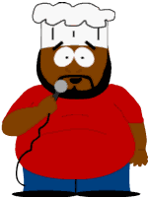
Ham and eggs alias hemendeks

Slide 19
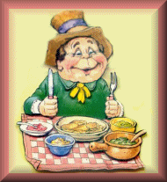
Pizza rožky á la Robko Paradi
POSTUP
Do vlažného mlieka rozmrvíme droždie, pridáme cukor a necháme 15 minút vzísť kvások. Ten potom pridáme k múke spolu s oreganom, vegetou a olejom. Zo zmesi vypracujeme cesto a necháme asi 20 minút kysnúť.
Vykysnuté cesto rozdelíme na 5 rovnakých častí a každú na pomúčenej doske vyvaľkáme do kruhu. Všetky natrieme kečupom zmiešaným s korením na pizzu a radielkom rozdelíme na 8 trojuholníkov. Na jednotlivé trojuholníky dáme kúsok syra, šunky a kukurice.
Trojuholníky stáčame od širšieho okraja k užšiemu. Naplnené rožky uložíme na olejom vymastený plech, potrieme ich rozšľahaným vajcom, posypeme postrúhaným eidamom a dáme do rúry, ktorá bude predhriata na 185°C. Dobrú chuť! ☺
INGREDIENCIE
600g hladkej múky
300ml mlieka
50g droždia
1PL kryštálového cukru
150ml oleja
2PL lyžice vegety
oregano
kečup
pizza korenie

Slide 20
Pizza rožky

Slide 21
Kinder čokoláda podľa Mišel Posztóšovej
Suroviny:
1 stužený tuk
1 bal vanilkového cukru
350 g kryštálového cukru
3 dl vody
50 g kakaa
400 g sušeného mlieka
POSTUP:
Vodu, cukor a vanilkový cukor varíme na miernom ohni 4 minúty (musí to vrieť!). Odstavíme a zmiešame so stuženým tukom. Do zmesi vmiešame sušené mlieko a rozdelíme ju na 2 polovice. Do prvej vmiešame kakao a vylejeme na plech. Keď tmavá zmes stuhne, vylejeme na ňu bielu zmes. A nakoniec necháme stuhnúť a krájame na úzke tyčinky.

Slide 22
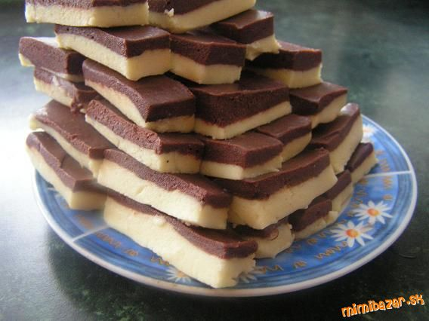
Kinder čokoláda

Slide 23
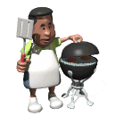
Párky v cestíčku á la Jakub Potocsi
POSTUP:
Lístkové cesto rozvaľkáme na tvar obdĺžnika.
Cesto nakrájame na 2-3 cm hrubé a 5-7 cm dlhé pásiky.
Do pásikov cesta obalíme nakrájané párky dlhé 5 cm.
Dáme na plech vystlaný papierom na pečenie, potrieme vajíčkom, posolíme, posypeme vegetou a dáme piecť do rúry na 35 minút pri 150°C.
RÝCHLY A CHUTNÝ OLOVRANT ALEBO VEČERA!
Ingrediencie:
6 ks viedenských párkov
1 balíček lístkového cesta
1 vajce, štipka soli, vegeta

Slide 24
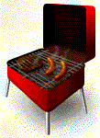
Párky v lístkovom cestíčku

Slide 25
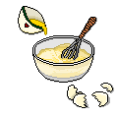
Palacinky podľa Ninky Ratuskej
Ingrediencie pre 4 osoby:
1 l mlieka, 4 vajcia, štipka soli, 2 PL práškového cukru, 24 PL polohrubej múky a olej na vypekanie
Postup:
Vajcia rozbijeme do misky, pridáme štipku soli, 2 PL cukru a postupne pridávame 24 PL múky a mlieko, všetko dobre vymiešame na hladké, pomerne tekuté cesto. Ak v ňom zostanú hrudky, pomôžeme si habarkou. Hotové cesto necháme odležať.
Potom potrieme panvicu olejom, vyhrejeme ju a vylejeme na ňu za naberačku cesta, pekne ho rozlejeme po celej panvici a opečieme z oboch strán. Takto pokračujeme, kým sa všetko cesto nezmení na palacinky. Hotové palacinky plníme podľa fantázie a chuti sladkými alebo slanými plnkami.

Slide 26
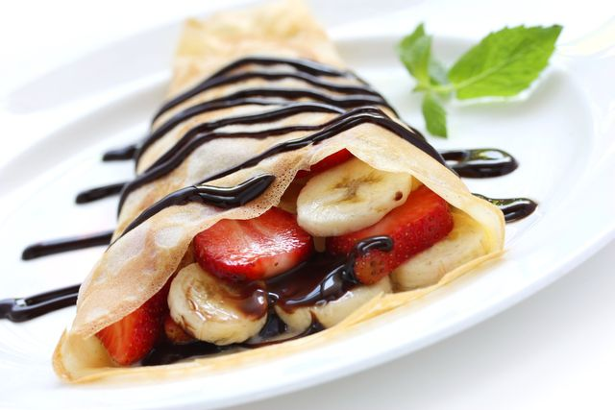
Palacinky

Slide 27
Zemiakové placky na spôsob Janka Riga
INGREDIENCIE:
4 ks zemiakov, 3 strúčiky cesnaku, 6 PL hladkej múky, soľ podľa chuti, štipka majoránu
POSTUP:
Zemiaky očistíme, nastrúhame. Zmiešame s múkou, celým vajcom a roztlačeným cesnakom. Vzniknuté cesto osolíme a okoreníme.
Na rozpálenom oleji robíme placky, ktoré vysmážame z oboch strán. Môžeme ich jesť s kyslou smotanou alebo zakysankou, sladkým mliekom.

Slide 28
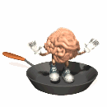
Zemiakové placky

Slide 29
Jogurtové palacinky á la Laura Tóthová
INGREDIENCIE:
4 ks vajcia
2 PL cukor
1 ks vanilkový cukor
1/2 ČL soľ
450 g biely jogurt
1/2 dl vriaca voda
200 g polohrubá múka
1/2 dl olej
POSTUP:
Oddelím si žĺtky od bielkov, pridám k nim cukor, vanilkový cukor a soľ a vyšľahám. Počas šľahania prilejem asi 1/2 dl vriacej vody. Do vyšľahaných žĺtkov zašľahám postupne jogurt, múku a olej.
Nakoniec do cesta jemne zašľahám sneh z bielkov.
Na rozohriatej palacinkárni pečiem z oboch strán palacinky.

Slide 30
Jogurtové palacinky

Slide 31
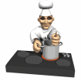
ŠPAGETY podľa Renátky Vaškovičovej
POSTUP:
Do osolenej vriacej vody vložíme špagety, varíme al dente (5-7 minút). Scedíme ich, opláchneme pod studenou vodou a vložíme do misy s trochou oleja, aby sa nezlepili.
V kastróliku podusíme na oleji cibuľku do sklovita, pridáme mleté mäso. Keď je mäso tepelne upravené, okoreníme, pridáme soľ, vegetu, cesnak a paradajkový pretlak, všetko dobre premiešame. Nakoniec pridáme morcadelu a chvíľu necháme spolu dusiť.
Špagety servírujeme na zohriatom tanieri, navrch nalejeme naberačkou mäsovú zmes, posypeme strúhaným syrom. Je to mňamka!
Potrebujeme:
1 bal špagiet
2 morcadely
kečup
30 dkg syra
olej
500 g mletého mäsa
cibuľu
vegetu
soľ
paradajkový pretlak
čierne korenie
cesnak

Slide 32
Špagety

Slide 33
Muffiny á la Hugo Vítek
Suroviny
1 šalka múka polohrubá
1/2 šálky mlieko
1/2 šálky cukor
1/4 šálky maslo
1/2 bal. prášok kypriaci
1 ks vajce
1/4 šálky prášok kakaový
1 tabuľka čokoláda mliečna
Najprv si predhrejeme rúru na 180°C. Medzitým si rozpustíme maslo. V mise zmiešame múku s práškom do pečiva a cukor, potom pridáme mlieko s rozpusteným maslom a vajíčkami. Ak chceme čokoládové muffiny, pridáme kakaový prášok. Do hotového cesta zľahka vmiešame na malé kúsky pokrájanú čokoládu. Formičky naplníme cestom a vo vyhriatej rúre pečieme 20 minút.
Po vychladnutí ich môžeme vložiť do papierových košíčkov a pustíme sa do hodovania!
Ako postupujeme:

Slide 34
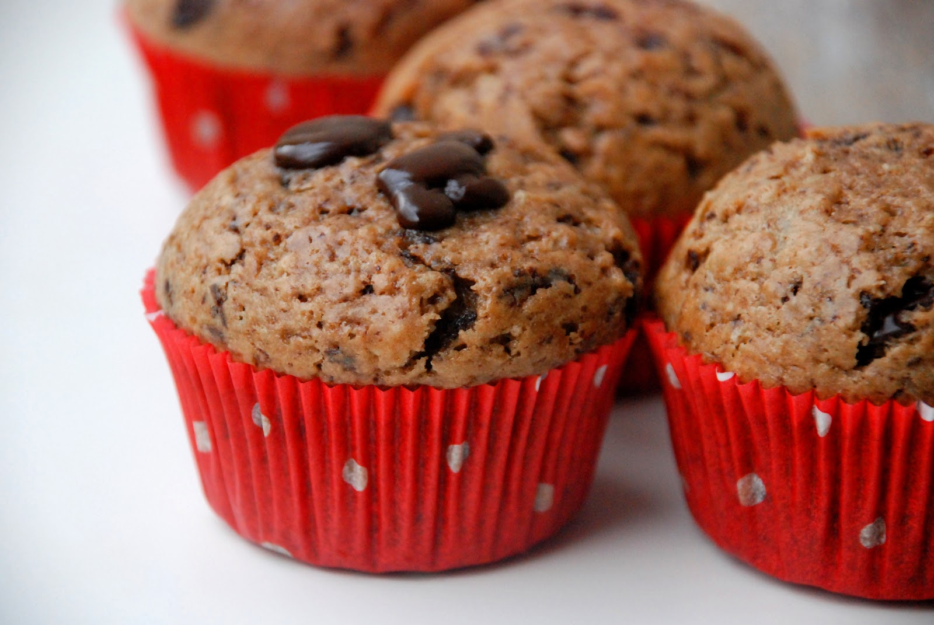
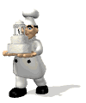
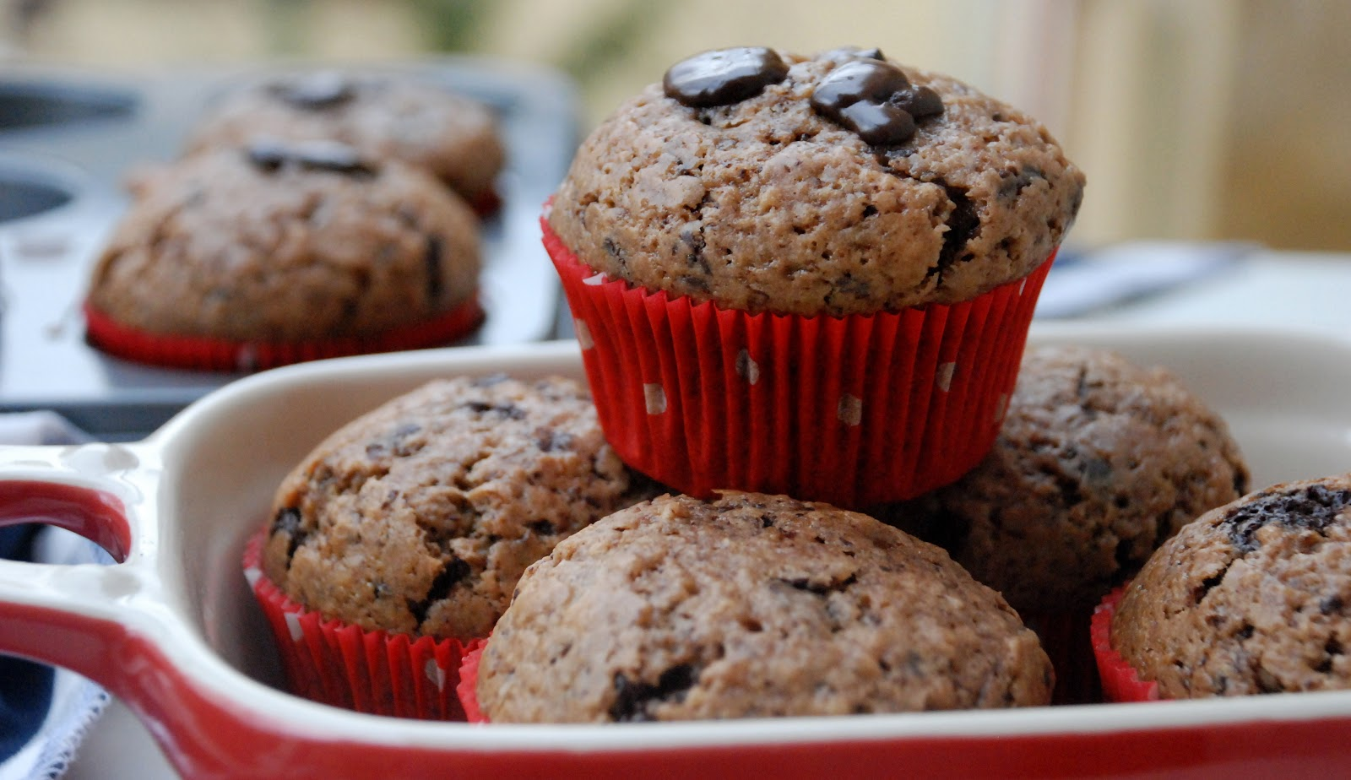
Muffiny

Slide 35
Ďakujeme vám za pozornosť a želáme dobrú chuť!
ZŠ LEHNICE

